Slide 1
«Результаты проверок использования бюджетных средств, направляемых на реализацию мероприятий по улучшению жилищных условий отдельными категориями граждан в
Чувашской Республике»
Докладчик:
Председатель
Контрольно-счетной палаты
Чувашской Республики
С.И. Аристова
г.Чебоксары
2018 г.

Slide 2
Основные направления государственной поддержки граждан на улучшение жилищных условий
Слайд
Слайд №1
За период 2016-2018гг. из республиканского бюджета Чувашской Республики
направлено 1 894,5 млн. руб.
Молодая семья
Приобретение жилья
Ипотека
Строительство
Устойчивое развитие села
Граждане
Молодые семьи
Многодетные семьи
Предоставление жилья по договорам социального найма
Дети-сироты
Предоставление жилья
Ремонт жилья
В 2016-2017 годах улучшили жилищные условия 1578 семей (граждан)
В 2018 планируется улучшение жилищных условий 543 семей (граждан)

Slide 3
Динамика количества нуждающихся в улучшении жилищных условий
1,4
1,4

Slide 4
Нарушения, выявленные в ходе контрольных мероприятий, и их последствия (млн. руб.)
Несоблюдение Правил при использовании субсидий (межбюджетных трансфертов) как со стороны муниципалитетов, так и получателей (граждан)
99, 98
Нарушения при осуществлении муниципальных закупок, приобретения жилья не соответствующее заданию
2,02
Нецелевое использование бюджетных средств
3,6
Неэффективное использование средств при определении сметной стоимости
7,9
●Сумма финансирования (всего)
●Объем проверенных средств
●Сумма выявленных нарушений
Итого
113,5

Slide 5
Основные нарушения в разрезе муниципальных образований
58 семей неправомерно поставлены на учет
27 семей не выполнили условия работы на селе не менее 5 лет
50 семей не оформили в собственность жилье
∑=11,4 млн.руб.
∑=17,3 млн.руб.
∑=33,2 млн.руб.
Цивильский р-н……………………..20
г.Чебоксары…………………………..14
Чебоксарский р-н…………………...6
Яльчикский р-н……….…………….…5
Батыревский р-н…….…………….…3
Комсомольский р-н…………………3
Канашский р-н……..………..……....2
Ядринский р-н……..…………….……2
Красночетайский р-н…..….………1
Шемуршинский р-н…….……..……1
г.Новочебоксарск…….……………..1
Ядринский р-н………..……………….………7
Яльчикский р-н……….……….………………6
Канашский р-н………..……………..……....4
Батыревский р-н………..……………………4
Ибресинский р-н……………………………..2
Красночетайский р-н………...……………2
Алатырский р-н…………..………….…….…1
Янтиковский р-н.………….………………...1
Батыревский р-н…………………….11
Ядринский р-н…..….………….………8
Ибресинский р-н.....…………………7
Комсомольский р-н…….……………5
г.Чебоксары………………..……………5
Вурнарский р-н…..……….…………..4
Красноармейский р-н………………3
Аликовский р-н……………………..…2
Моргаушский р-н…..………………..1
Марпосадский р-н.….………………1
Красночетайский р-н…..…….……1
Козловский р-н………….…………….1
Шемуршинский р-н….……..………1
из них 17 семей получили субсидию неправомерно
из них 21 семья не построили жилье

Slide 6
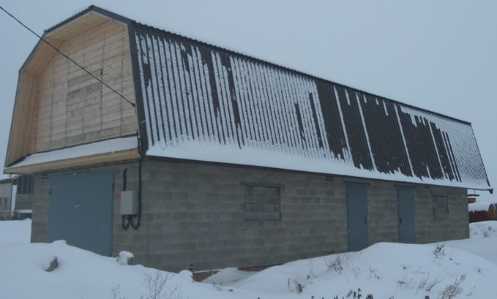
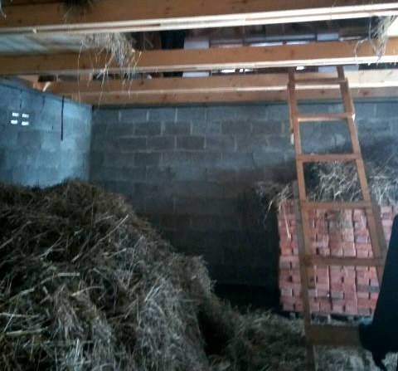
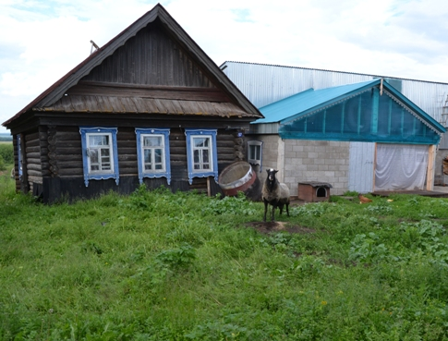
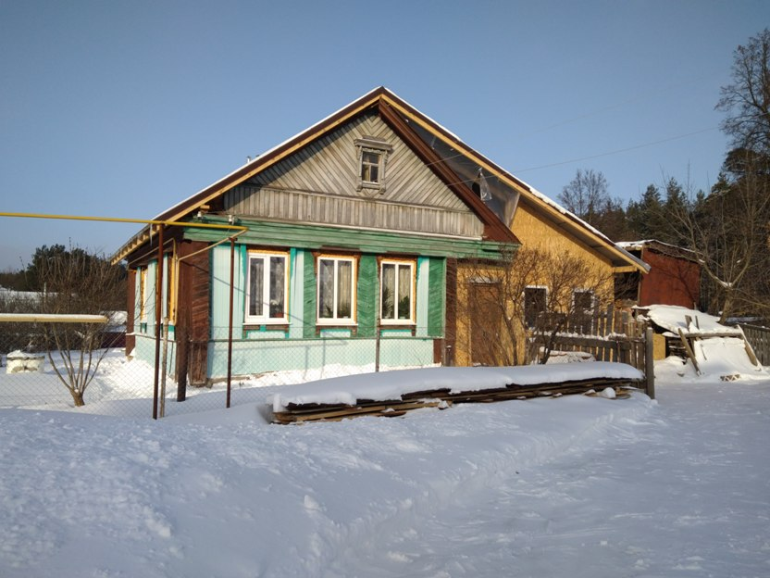
Осмотр жилых помещений
Ядринский район
Ибресинский район

Slide 7
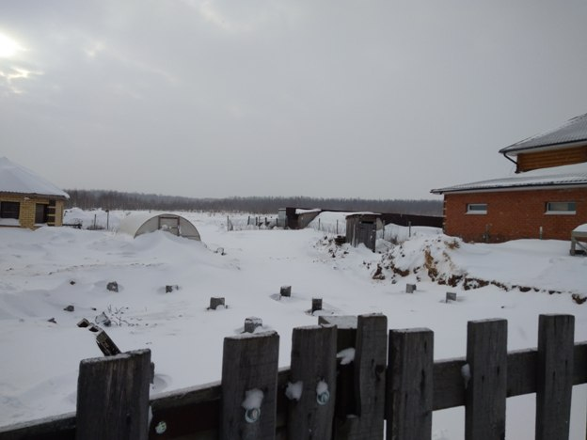
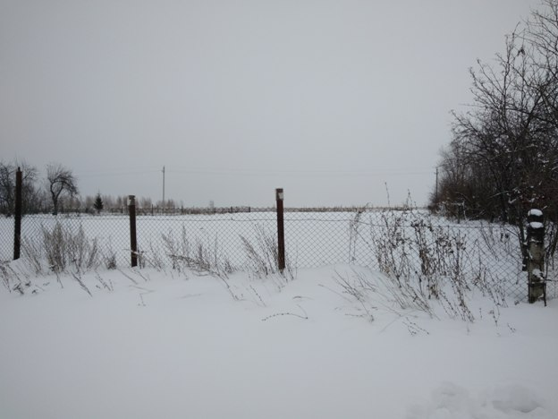
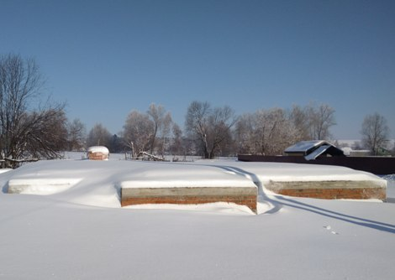
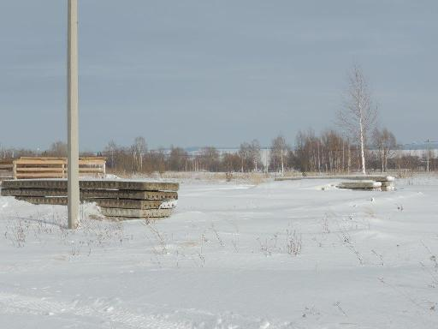
г.Чебоксары
Аликовский район
Красночетайский
район
7

Slide 8
Подрядчики, заключившие договора с молодыми семьями на строительство индивидуальных домов (руб.)
Слайд №5
Начисление и взыскание неустоек
за просрочку исполнения контрактов
Аликовский р-н
ООО «МСО «Аликовская» (ИНН 2102002410) (рук. Лаврентьев С.А.)
(учр. Лаврентьев С.А., Егоров А.М.)
2 семьи
1 322 190
Ибресинский р-н
-КФХ Акимов И.К. (ИНН 210500020085)
-ООО «ЭкоЛайф» (ИНН 2105006067) (учр. и рук. Кузьмина З.Ю.)
4 семьи
2 677 500
Красночетайский р-н
Глава КФХ Тибогайкин Ю.Е. (ИНН 211000329173)
1 семья
850 500
Марпосадский р-н
-АО Авторемзавод «Марпосадский» (ИНН 2111001187) (дир. Шумова Г.М.)
-ООО «Посад» (ИНН 2111006636) (рук. Маркова Э.А., учр. Афанасьев А.Н.)
2 семьи
1 408 680
Шемуршинский р-н
ИП Любимова Н.Г. (ИНН 211700517052)
3 семьи
1 984 500
Ядринский р-н
-ООО МЦ «Ваш быт» (ИНН 2119005352) (учр. и рук. Семенов В.В.)
-ИП Данилов Н.Н. (ИНН 211902472622)
2 семьи
837 900
Яльчикский р-н
ИП Сыкин А.Н. (ИНН 212000049386)
2 семьи
1 134 000
г.Новочебоксарск
ИП Белышев А.Л. (ИНН 213003489404)
1 семья
586 543
г. Чебоксары
-ООО «СПМК №8» (ИНН 2115902506) (учр. и рук. Ижелеев В.Н.)
-ООО «СоюзТранс-Строй» (ИНН 16959146268) (учр. и рук. Галимзянов Т.И.)
2 семьи
1 941 622
Итого
19 семей
12 743 435

Slide 9
Сведения о принятых мерах по устранению, выявленных финансовых нарушений (тыс.руб.)
Продолжили строительство
Оформили в собственность
22 семьи ∑=13 554,6
Выписано 27 представлений
10 Решений судов о взыскании субсидий ∑=4 435,73
Возвращено в добровольном порядке ∑=731,7
Приняты меры бюджетного принуждения
Поступило в РБ – 3 675,2
Составлены 15 протоколов об административном правонарушении
Организован обмен информации между Минстроем ЧР и УФНС РФ
Предотвращены потери НДФЛ – 56 364,0
Проводиться 9 процессуальных проверок Прокуратурой ЧР и МВД ЧР
Возбуждено 1 уголовное дело, присуждено к возврату 630,0 тыс. рублей

Slide 10
Результаты аудита закупок использования бюджетных
средств для обеспечения жильем детей-сирот
Формирование Н(М)ЦК
Описание объекта закупки
Исполнение контрактов
→Не использование приоритетного метода определения Н(М)ЦК-«анализ рынка», использование иных методов, которые не отражают реальную рыночную стоимость объекта закупки.
→излишняя детализация характеристик закупаемых жилых помещений
→допуск участника и признание победителем при условии несоответствия поданной заявки.
→неприменение санкций за несвоевременное исп.контракта;
→ установление требований, которые ограничивают конкуренцию;
→Заключение доп. соглашений.
В 2016-2017 годах
проведено 140 закупочных процедур - 222 020,3 тыс.руб.,
из них 129 закупок признаны несостоявшимися (92,1% от проведенных торгов).
Бюджетная эффективность (без города Чебоксары) – 378,2 тыс.рублей или 0,2% от общей стоимости

Slide 11
Спасибо за внимание!

